Slide 1

Fasching
6B 2024
Karneval
Fastnacht

Slide 2
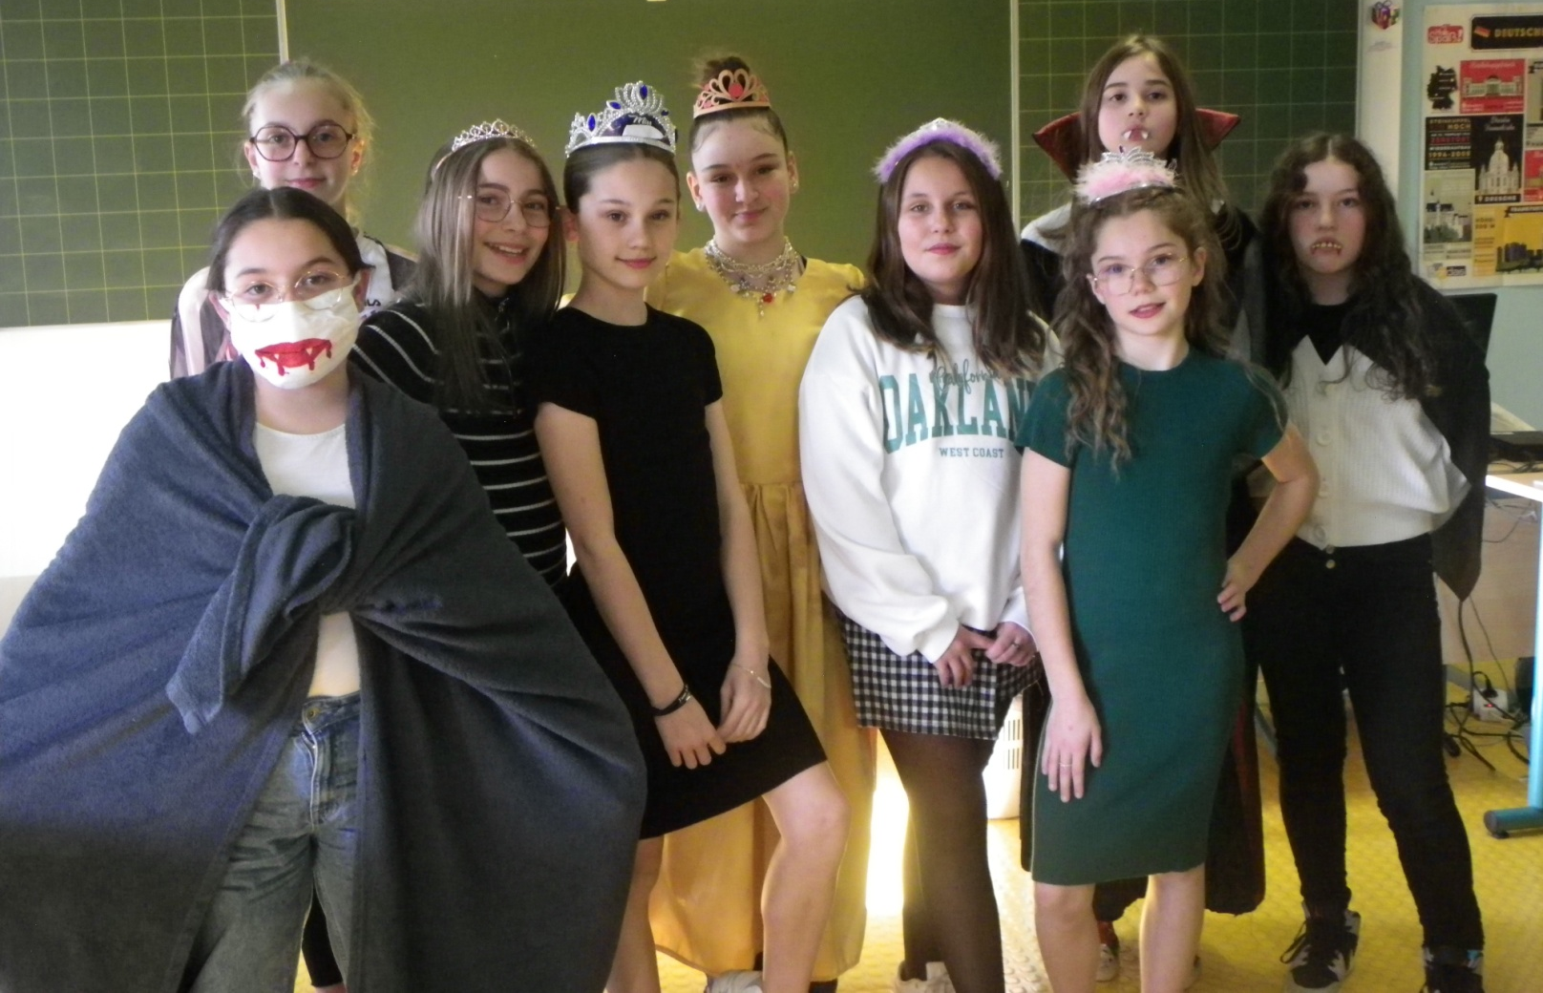
Alaaf !
Helau !
Alaaf !
Helau !

Slide 3
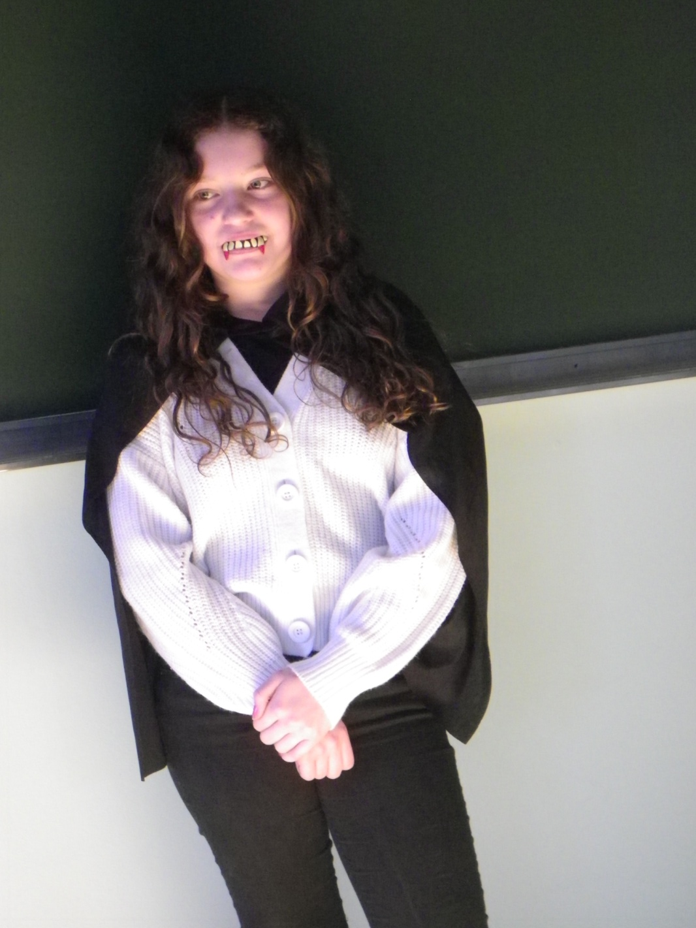
Ich bin als
Vampir verkleidet.

Slide 4
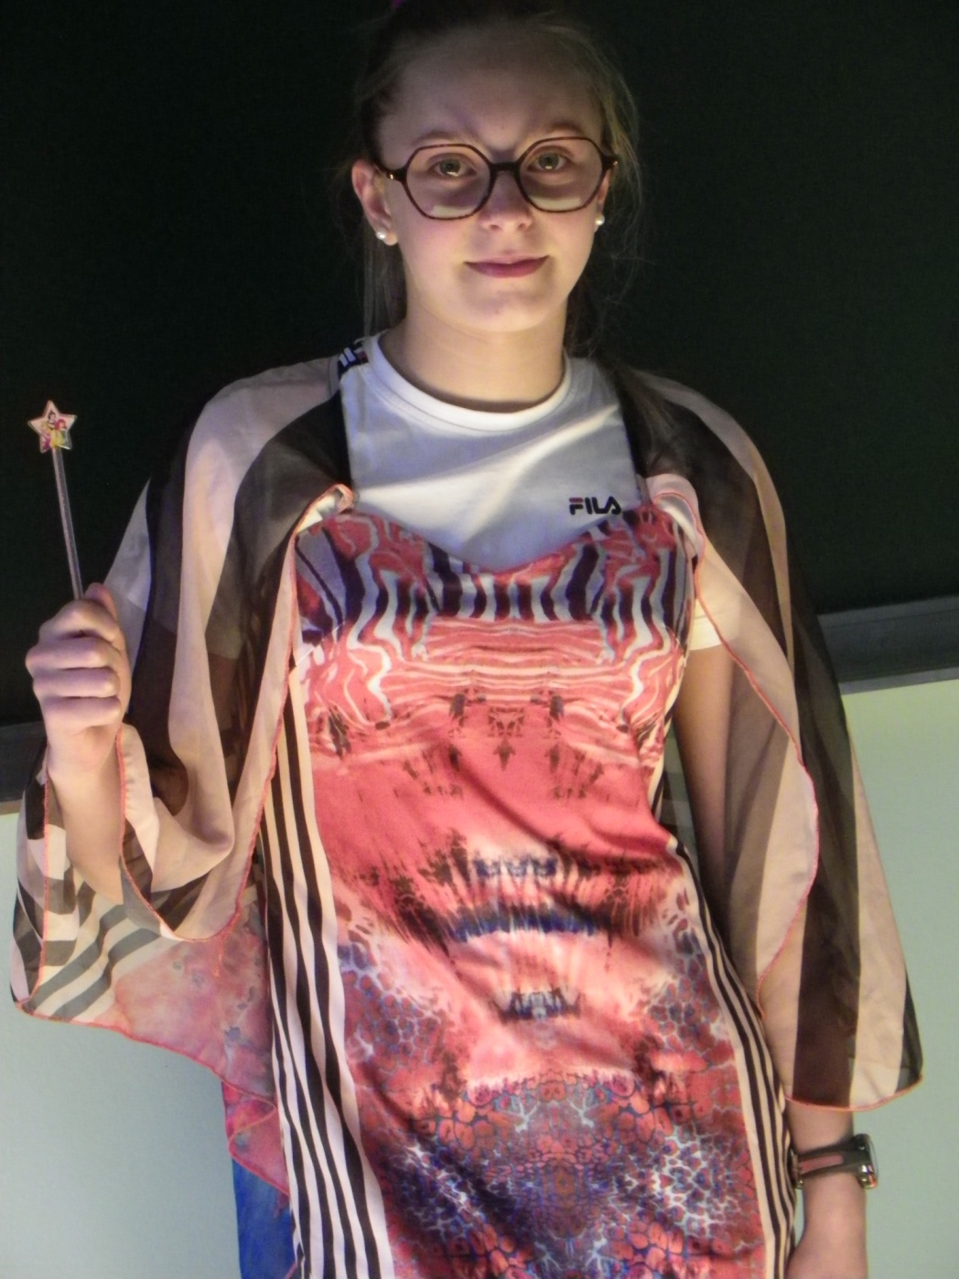
Ich bin als
Fee verkleidet.

Slide 5
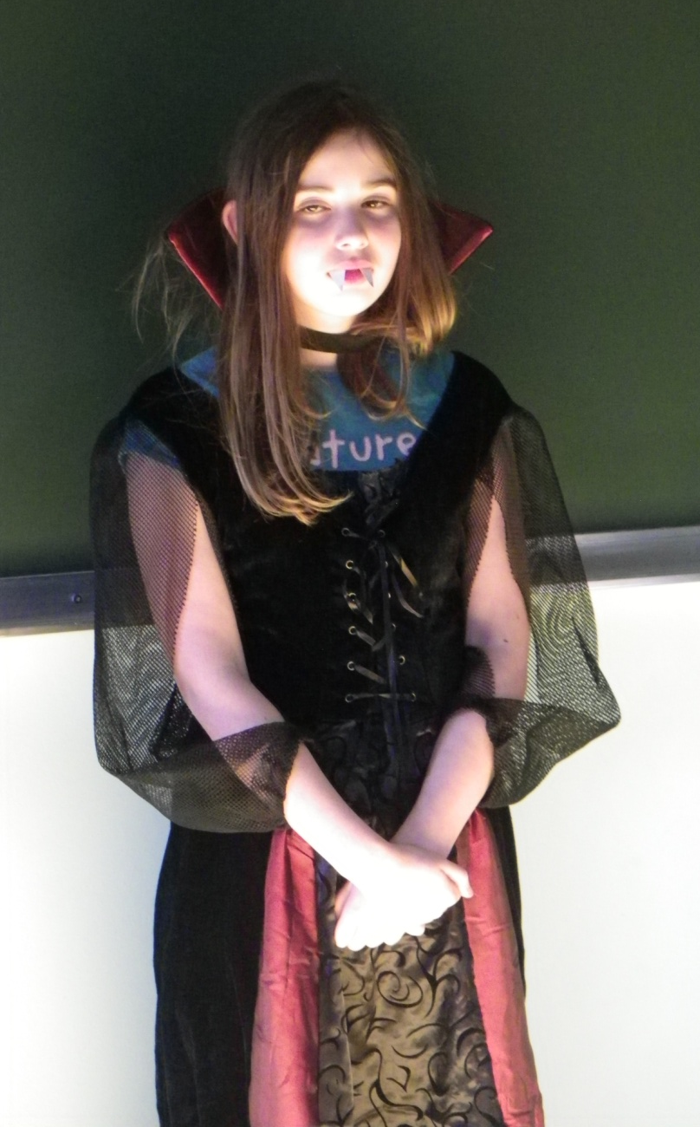
Ich bin als
Vampir verkleidet.

Slide 6
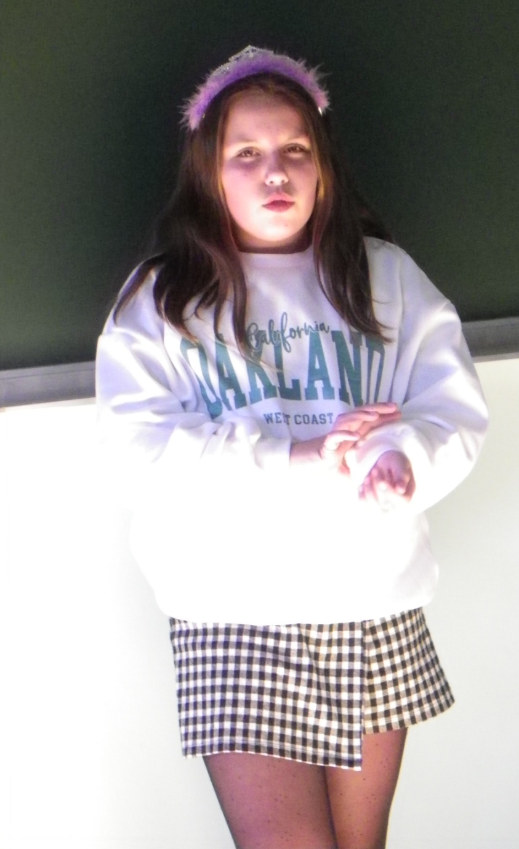
Ich bin als
Prinzessin verkleidet.

Slide 7
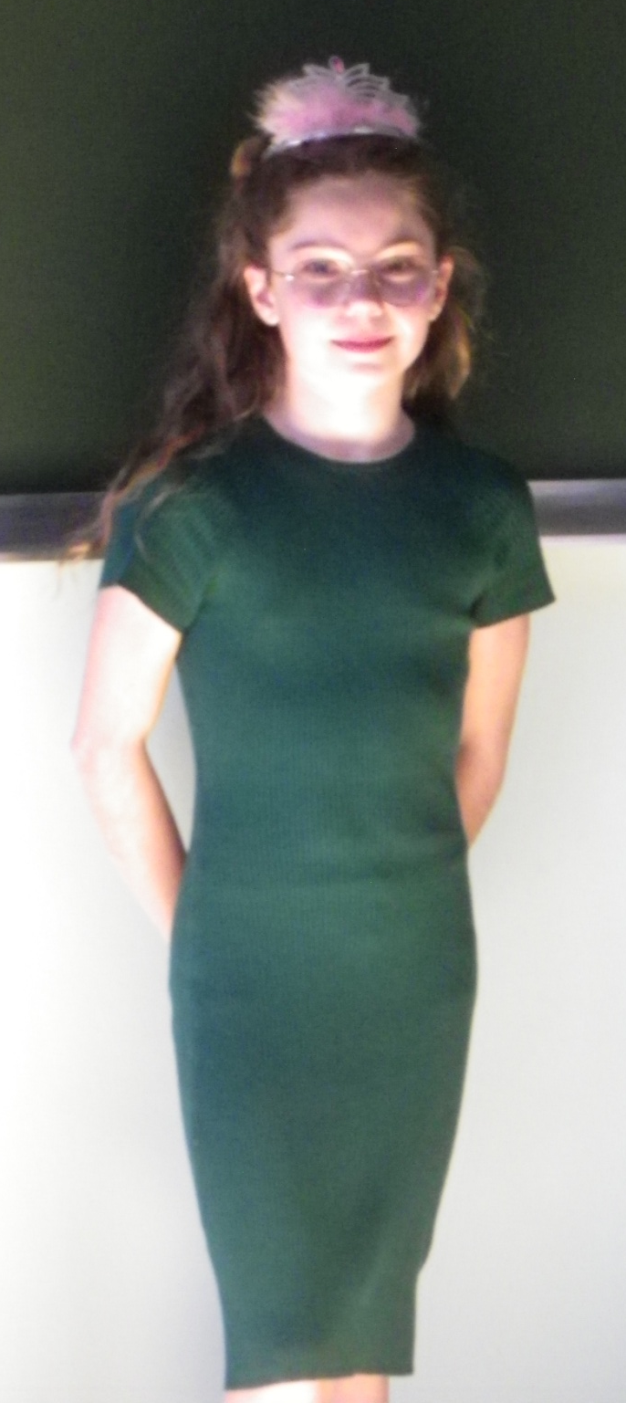
Ich bin als
Prinzessin verkleidet.

Slide 8
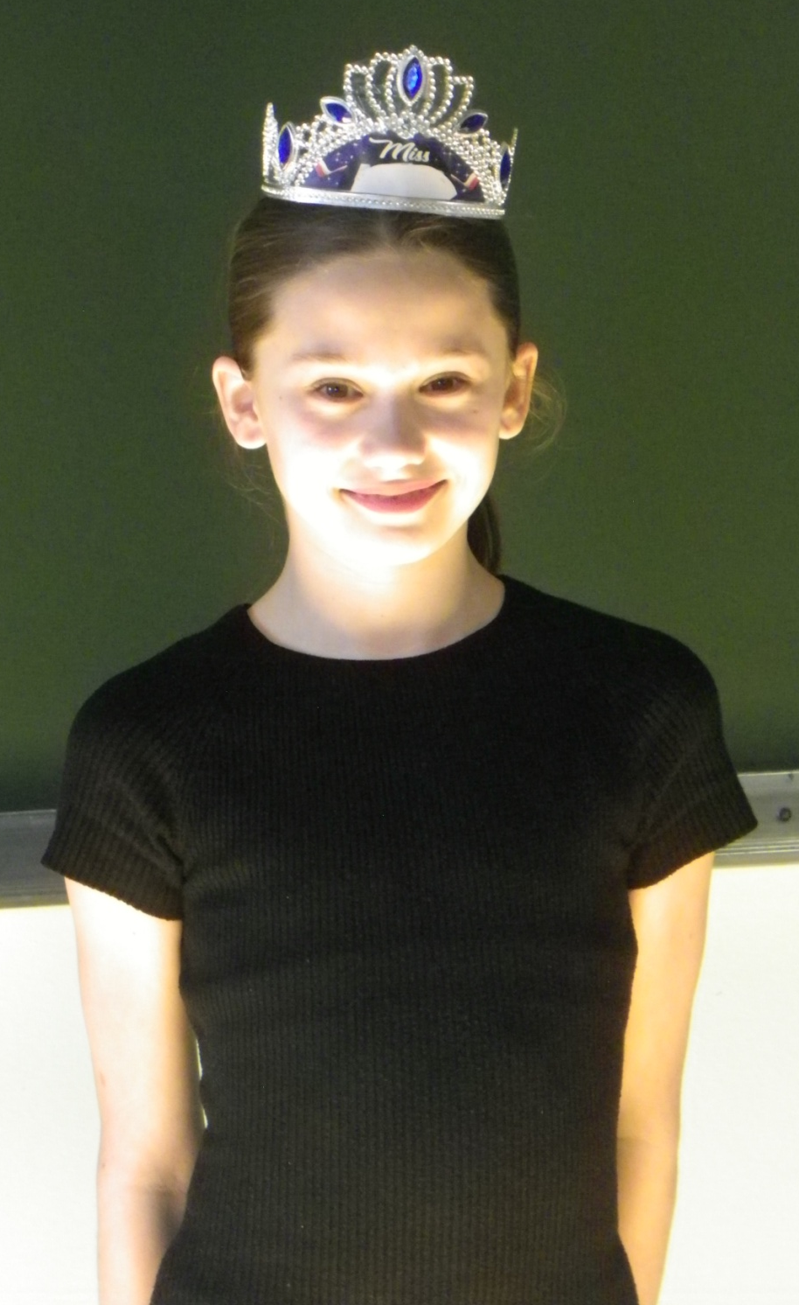
Ich bin als
Prinzessin verkleidet.

Slide 9
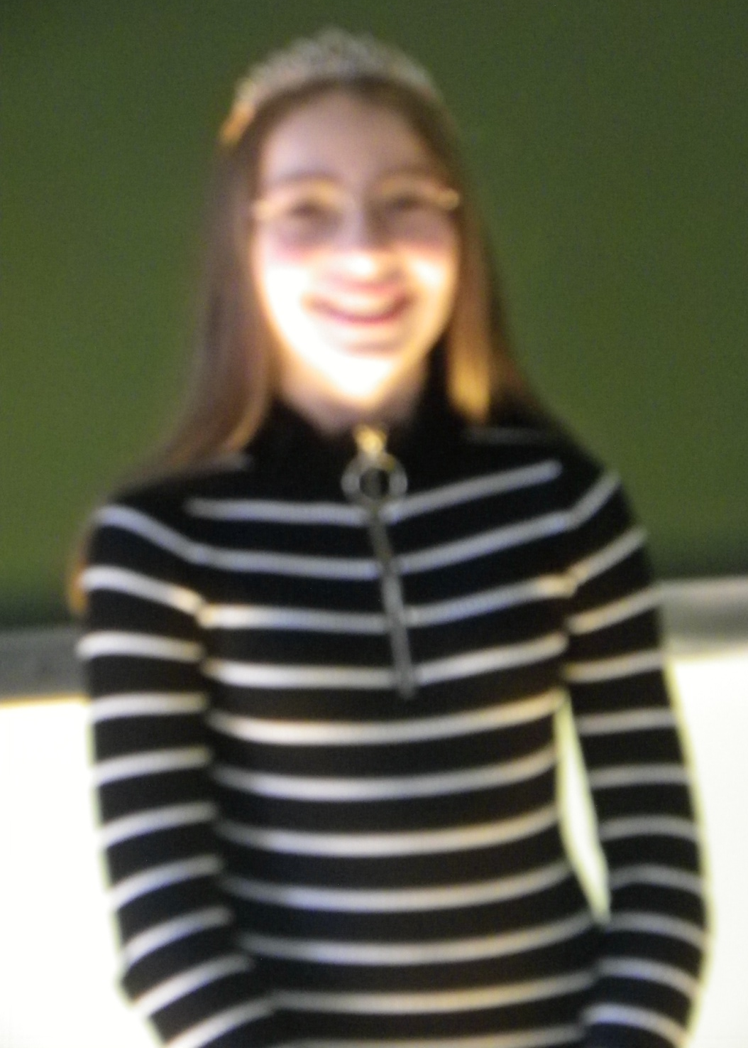
Ich bin als
Prinzessin verkleidet.

Slide 10
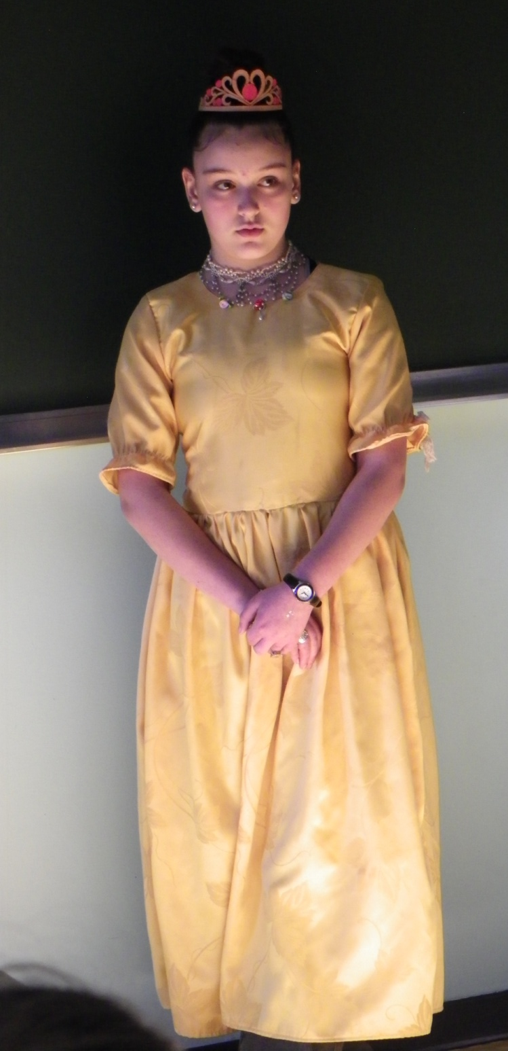
Ich bin als
Prinzessin verkleidet.

Slide 11
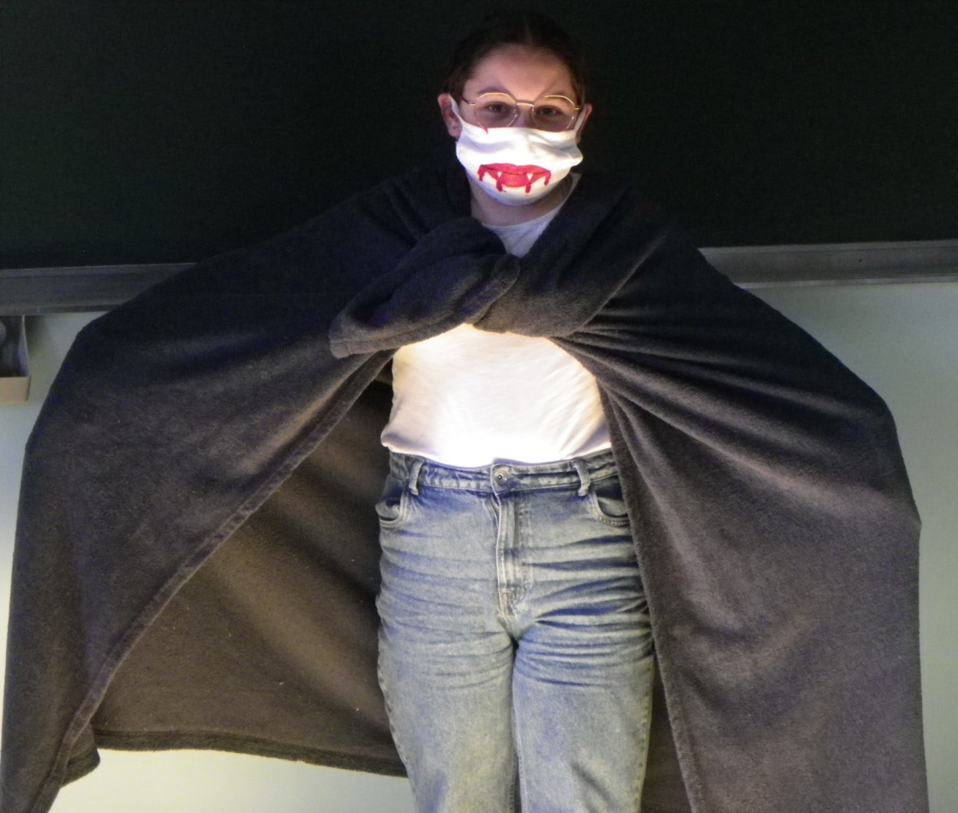
Ich bin als
Vampir verkleidet.

